Slide 1
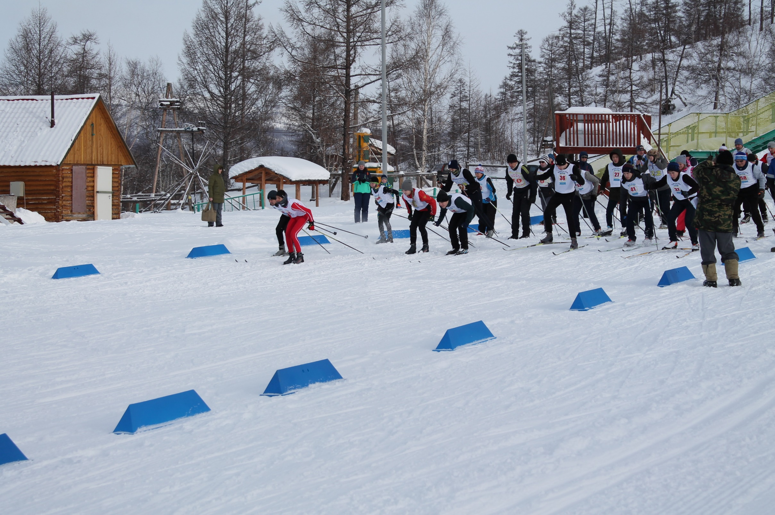
А ты в Быстринском районе готов к труду и обороне?

Slide 2
Этапы сдачи ГТО
План в комплексе ГТО предусматривает внедрение на федеральном, региональном и местном уровнях.
Местный уровень –I этап, проходит на базе ЦТ, МБОУ «БСОШ» и ЗСК «Оленгенде» в село Эссо
Региональный уровень –II этап, проходит в городском округе Петропавловск-Камчатский
Федеральный уровень – III этап, проходил в ФГБОУ «Международный детский центр «Артек», Республика Крым и г. Сочи.
Комплекс ГТО состоит из 11 ступеней в соответствии с возрастными группами населения от 6 до 70 лет и старше и нормативов по 3 уровням трудности, соответствующих золотым, серебренным и бронзовым знакам

Slide 3
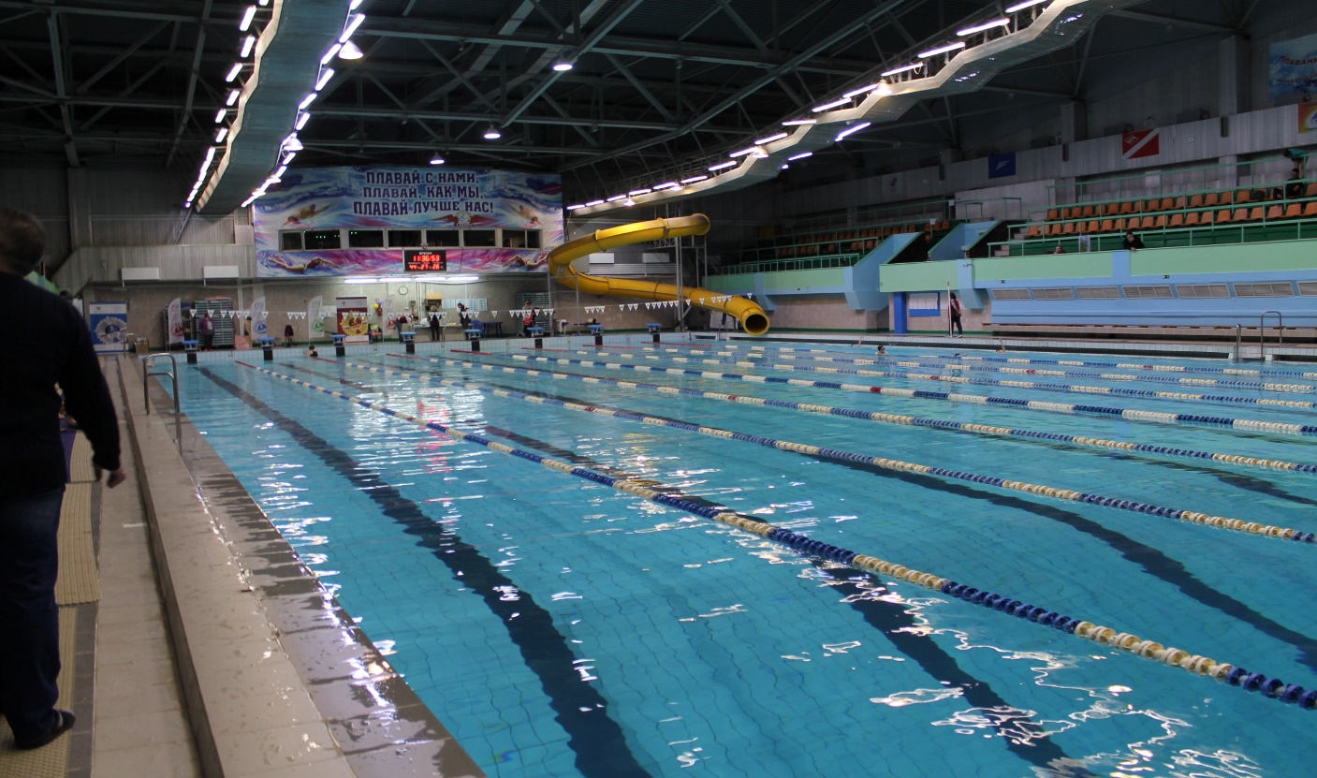
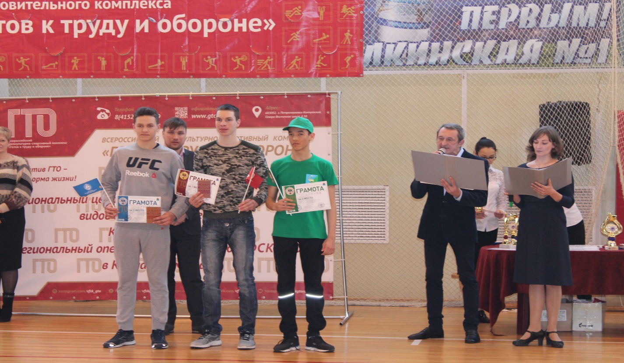
С 1 января 2020 года годовой отчетный период для всех возрастных групп комплекса ГТО единый с 1 января по 31 декабря.

Slide 4
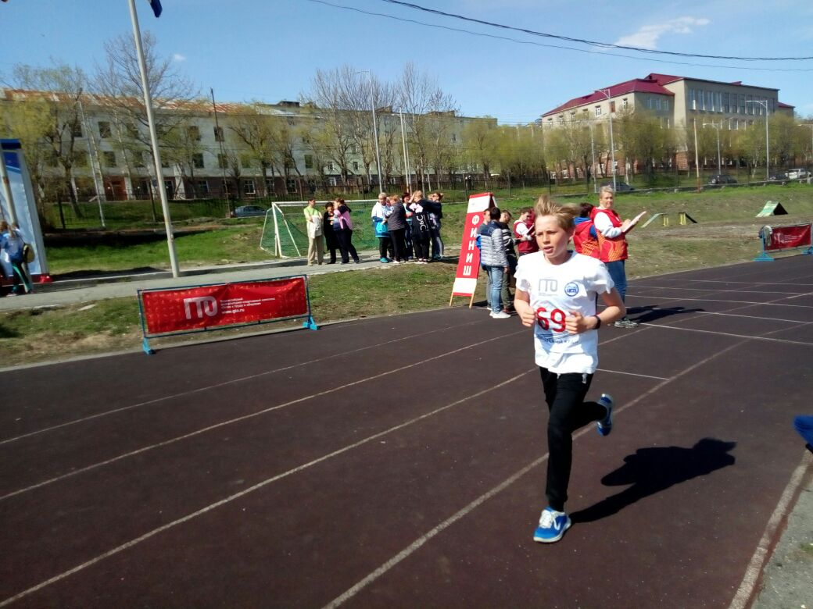
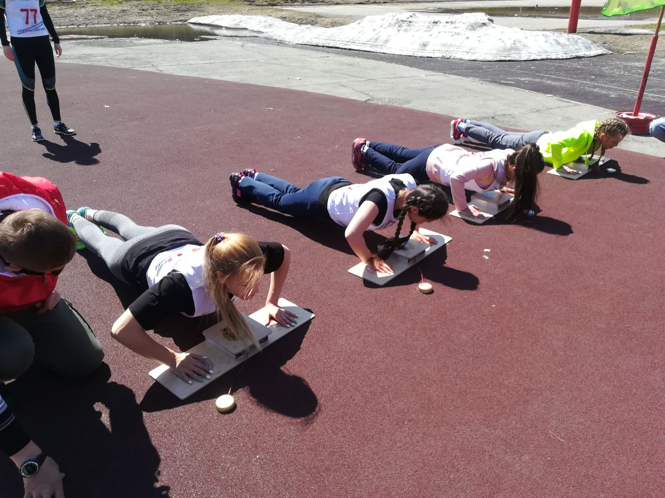
Обязательные испытания и испытания по выбору направлены на определение уровня развития физических качеств человека: выносливости, силы, гибкости, координационных и скоростных возможностей, владение прикладными навыками плавания, стрельбы, передвижения на лыжах.

Slide 5
Виды обязательных испытаний (тестов) и испытаний (тестов) по выбору
Наименование физического качества умения или навыка | Виды испытаний (тесты)
Скоростные возможности | Челночный бег 3х10 м (с) Бег на 10 м (с) Бег на 30 м (с) Бег на 60 м (с) Бег на 100 м (с) Шестиминутный бег м
Сила | Подтягивание из виса на высокой перекладине (количество раз) Подтягивание из виса лежа на низкой перекладине (количество раз) Сгибание и разгибание рук в упоре лежа на полу (количество раз) Сгибание и разгибание рук в упоре о гимнастическую скамью (количество раз) Сгибание и разгибание рук в упоре о сидение стула (количество раз) Рывок гири 16 кг (количество раз)

Slide 6
Виды обязательных испытаний (тестов) и испытаний (тестов) по выбору
Наименование физического качества умения или навыка | Виды испытаний (тесты)
Выносливость | 1. Бег на 1 км (мин, с) 2. Бег на 1,5 км (мин, с) 3. Бег на 2 км (мин, с) 4. Бег на 3 км (мин, с)
 | 5. Смешанное передвижение на 1 км (без учета времени) 6. Смешанное передвижение на 2 км (без учета времени) 7. Смешанное передвижение на 3 км (без учета времени) 8. Смешанное передвижение на 4 км (без учета времени)
 | 9. Скандинавская ходьба 2 км (без учета времени) 10. Скандинавская ходьба 3 км (без учета времени) 11. Скандинавская ходьба 4 км (без учета времени)
Гибкость
 | 1. Наклон вперед из положения стоя с прямыми ногами на гимнастической скамье (ниже уровня скамьи- см)

Slide 7
Виды обязательных испытаний (тестов) и испытаний (тестов) по выбору
Наименование физического качества умения или навыка | Виды испытаний (тесты)
Прикладные навыки | 1. Бег на лыжах на 1 км (мин, с) 2. Бег на лыжах на 2 км (мин, с) 3. Бег на лыжах на 3 (мин, с) 4. Бег на лыжах на 5 км (мин, с) 5. Передвижение на лыжах 2 км 6. Передвижение на лыжах 3 км 7. Передвижение на лыжах 5 км 8. Ходьба на лыжах (м)
 | 8. Кросс по пересеченной местности на 1 км (без учета времени) 9. Кросс по пересеченной местности на 2 км (без учета времени) 10. Кросс по пересеченной местности на 3 км (без учета времени) 11. Кросс по пересеченной местности на 5 км (без учета времени) 12. Смешанное передвижение на 1,5 км по пересеченной местности (без учета времени)
 | 13. Плавание с учетом времени 25 м (мин, с) 16. Плавание с учетом времени 50 м (мин, с) 17. Плавание без учета времени (м)
 | 18. Стрельба из пневматической винтовки из положения сидя или стоя с опорой локтей о стол или стойку 10м (количество очков) 19. Стрельба из электронного оружия из положения сидя или стоя с опорой локтей о стол или стойку 10 м (количество очков)
 | 20. Туристский поход с проверкой туристских навыков 5 км, 10 км, 15 км 21. Самозащита без оружия (очки)

Slide 8
Виды обязательных испытаний (тестов) и испытаний (тестов) по выбору
Наименование физического качества умения или навыка | Виды испытаний (тесты)
Скоростно-силовые возможности | 1. Прыжок в длину с места толчком двумя ногами (см)
 | 2. Бросок набивного мяча 1 кг (см) 3. Метание мяча весом 150 г (м) 4. Метание спортивного снаряда весом 500 г (м) 5. Метание спортивного снаряда весом 700 г (м)
 | 6. Поднимание туловища из положения лежа на спине (количество раз за 30 с и 1 мин)
Координационные способности | Метание теннисного мяча в цель, дистанция 5 м, 6 м (количество попаданий)

Slide 9
Процесс тестирования
Медицинское обследование
Подготовка
Выполнение нормативов
Награждение

Slide 10
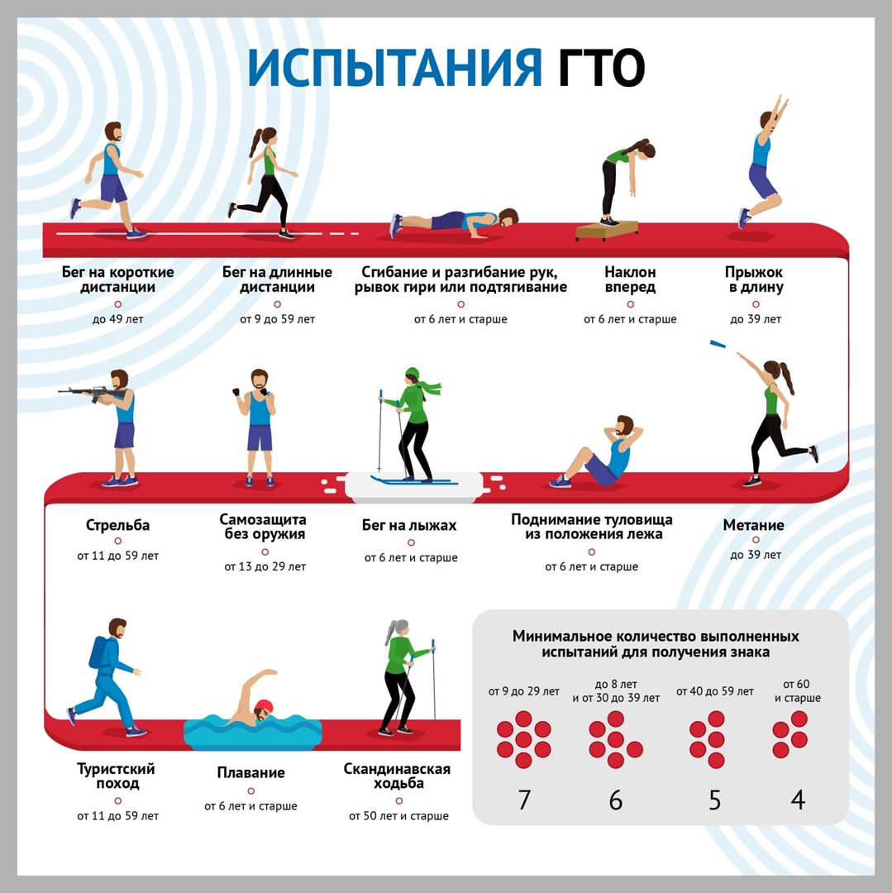
В случае, если участник не выполнил нормативы ГТО, он имеет право пройти повторное тестирование, график которого определяется центром тестирования, но не ранее чем через 2 недели со дня совершения первой попытки выполнения нормативов и не более 3 раз в отчетный период для соответствующего знака отличия.

Slide 11
Преимущества для спортсменов ГТО
Наличие знаков отличия комплекса ГТО у поступающих на обучение по образовательным программам высшего образования будет учитываться образовательными организациями высшего образования при приеме. Обучающимся, имеющим золотой знак отличия комплекса ГТО, может быть назначена в установленном порядке повышенная государственная академическая стипендия.
Приложение ГТО
- Теперь зарегистрироваться в АИС ГТО можно через приложение!
- Рассчитайте в специальном калькуляторе сколько осталось нормативов до знака отличия;
- Пройденные вами испытания сохраняются в профиле;
- Все знаки отличия находятся в вашем личном кабинете;
Разработанный ресурс доступен для скачивания в AppStore и Google Play
Если вы уже скачали наше приложение, не забудьте его обновить до последней версии.

Slide 12
Для работодателей меры по организации, подготовке и выполнению нормативов ВФСК «ГТО» для лиц, осуществляющих трудовую деятельность
Работодателям в целях обеспечения работникам условий для подготовки рекомендуется выполнить:
1) Информирование работников о комплексе ГТО
2) Организация и проведение физкультурных и спортивных мероприятий среди работников, осуществление взаимодействия со спортивными организациями
3) Включение в планы работы организации, графики и регламенты о проведении корпоративных фестивалей, иных мероприятий, мер направленных на подготовку, включая самостоятельную подготовку работников к выполнению нормативов комплекса ГТО.
4) Подача коллективной заявки на участие в мероприятиях по тестированию, проводимые центром тестирования

Slide 13
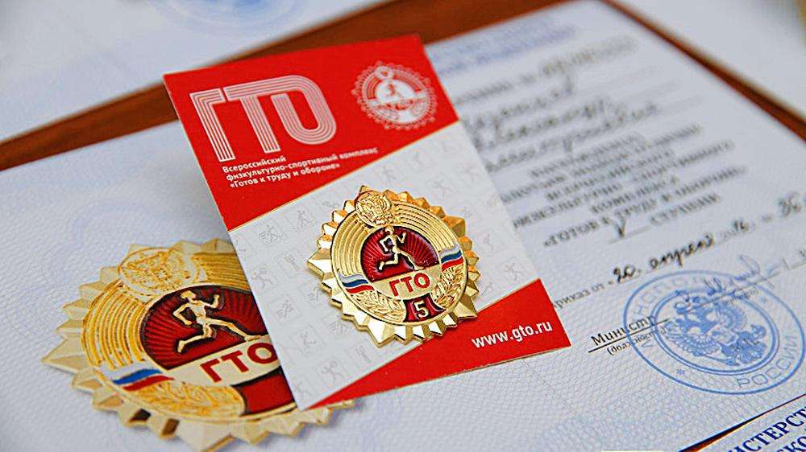
Поощрение работников
Установление мер материального и нематериального поощрения работников (стимулирующие выплаты, премии, награждение благодарственными письмами, почетными грамотами, предоставление дополнительного оплачиваемого отпуска для участия в мероприятиях комплекса ГТО и др.) за деятельность, связанную с подготовкой работников и членов их семей к выполнению нормативов комплекса ГТО, а также личное участие в тестировании физической подготовленности в центрах тестирования и выполнение нормативов испытаний (тестов) комплекса ГТО.

Slide 14
8-(415)42-21-733
8-961-965-51-17

